Slide 1
大変形問題に対する
四面体要素を用いた
ロッキングフリー
選択的平滑化有限要素法
大西 有希， 天谷 賢治
東京工業大学

Slide 2
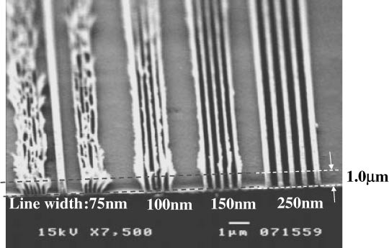
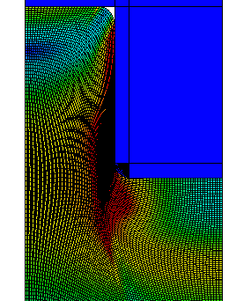
研究背景
柔らかい材料の静的超大変形問題を
高精度かつ安定に解きたい．
（最終目標：タイヤゴムの大変形，
熱ナノインプリント樹脂成形など）
メッシュ固定のFEMを使用すると
メッシュがすぐに潰れてしまい，解
が得られない．
メッシュリゾーニング（メッシュを何度
も切り直して計算を続行すること）が
不可欠．
Mold
Polymer

Slide 3
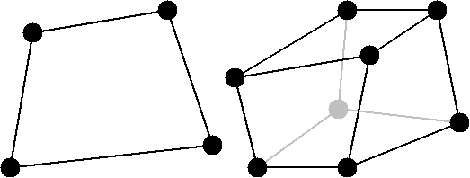
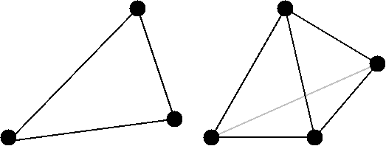
メッシュリゾーニングの問題点
任意の変形状態を持つ領域を良質な四角形要素（２D）および六面体要素（３D）でリメッシュすることが出来ない．
しかし，標準的な（定ひずみ）三角形要素および四面体要素は容易にせん断ロッキングおよび体積ロッキングを引き起こす為，低精度な解しか得ることが出来ない…
三角形要素および四面体要素を使用せざるを得ない．

Slide 4
ロッキング回避のための従来法
高次要素：
✗ 体積ロッキングを回避できない．
中間節点があるため大変形で精度悪化の恐れがある．
拡張ひずみ仮定法(EAS)：
✗ 不安定．
B-bar法，F-bar法，選択的次数低減積分法：
✗ 四面体要素や三角形要素にはそのまま適用できない．
F-barパッチ法：
✗ 良いパッチを作ることが難しい．
u/p混合（ハイブリッド）法：
✗ 今のところ完全に満足できる定式化が提案されていない．
ただし，ほぼ許容出来るものは提案されている．
（例：ABAQUS/Standardの「C3D4H」および「C3D10H」）
平滑化有限要素法（Smoothed FEM: S-FEM）：
? 可能性を模索中．（拙著論文(IJNME 2014)を参照）

Slide 5
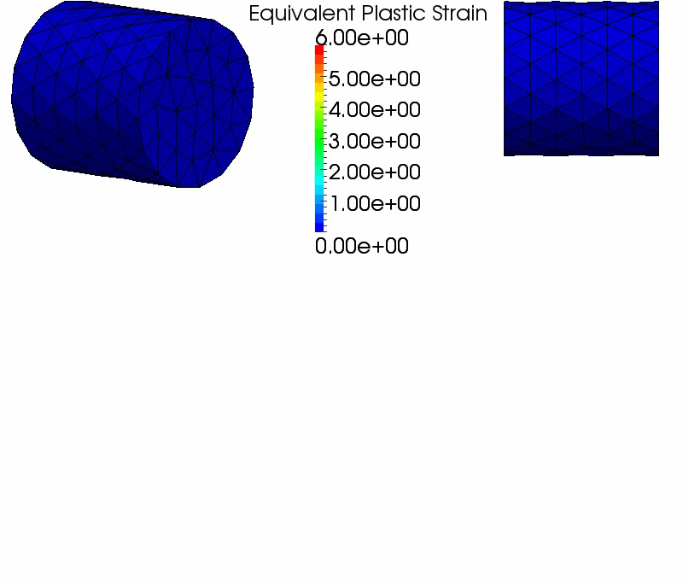
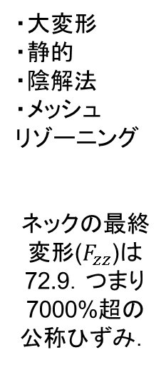
S-FEMによる解析例(弾塑性体のせん断ネッキング)
解析
結果
・大変形
・静的
・陰解法
・メッシュ
リゾーニング
ネックの最終
変形($F_{zz}$)は
72.9．つまり
7000%超の
公称ひずみ．

Slide 6
研究目的
四面体要素を用いたロッキングフリー選択的平滑化有限要素法(Selective S-FEM)を開発し，その精度検証と改良を行う．
今日はメッシュリゾーニングの話を一時棚上げにします．
発表目次
Selective S-FEMの定式化おさらい
解析例と問題点の整理
問題解決への取り組み（検討中の手法の速報）
まとめ

Slide 7
Selective S-FEMの定式化おさらい

Slide 8
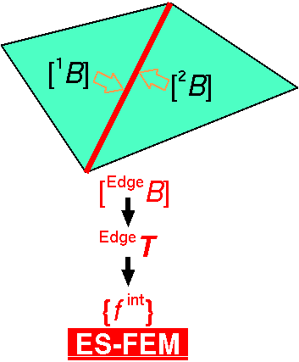

Edge-based S-FEM (ES-FEM)
スタンダードなFEMと同様に要素$[B]$を計算，
要素$[B]$を接するエッジに面積比で分配し，$[ ^{Edge}B]$を作成，
F, T, {f ^{int}} 等をエッジで計算．
概して高精度だが，体積ロッキングを起こすのが欠点
「エッジ」を「フェイス」
と読み替えれば
FS-FEM for 3D

Slide 9
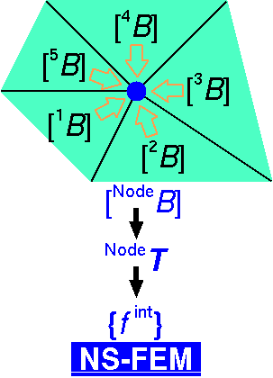

Node-based S-FEM (NS-FEM)
スタンダードなFEMと同様に要素$[B]$を計算，
要素$[B]$を接するノードに面積比で分配し，$[ ^{Node}B]$を作成，
F, T, {f ^{int}} 等をノードで計算．
せん断・体積ロッキングを起こさないが，概して低精度なのが欠点
∵ゼロエネルギーモード
が現れてしまうから．
（低減積分要素で現れる
アワーグラスモードと同等）

Slide 10
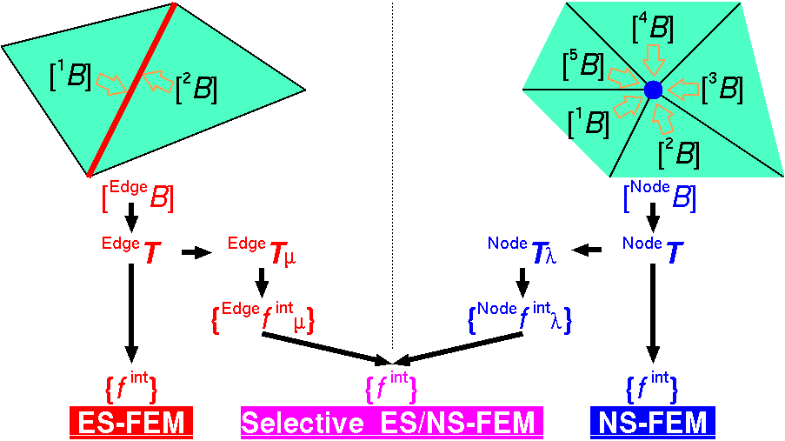

オリジナル版 Selective ES/NS-FEM
Lame定数 $μ$と $λ$ に従い，応力を "$μ$ part" と "$λ$ part" に分解，
F, T, {f ^{int}} 等をエッジとノードの両方でそれぞれ計算して合算．
高精度でせん断・体積ロッキングも回避できるが，
Lame定数で陽に表される弾性材料モデルしか扱えない
「エッジ」を
「フェイス」と
読み替えれば
selective
FS/NS-FEM
for 3D

Slide 11

独自改良版 Selective ES/NS-FEM
応力を "deviatoric (偏差) part" と "hydrostatic (静水圧) part"
に分解
F, T, {f ^{int}} 等をエッジとノードの両方でそれぞれ計算して合算．
高精度でロッキングを回避し，ほぼ任意の材料モデルに適用可能
例外：
圧力依存性
などDev/vol
カップリングが
ある材料
「エッジ」を
「フェイス」と
読み替えれば
selective
FS/NS-FEM
for 3D

Slide 12
解析例と問題点の整理

Slide 13
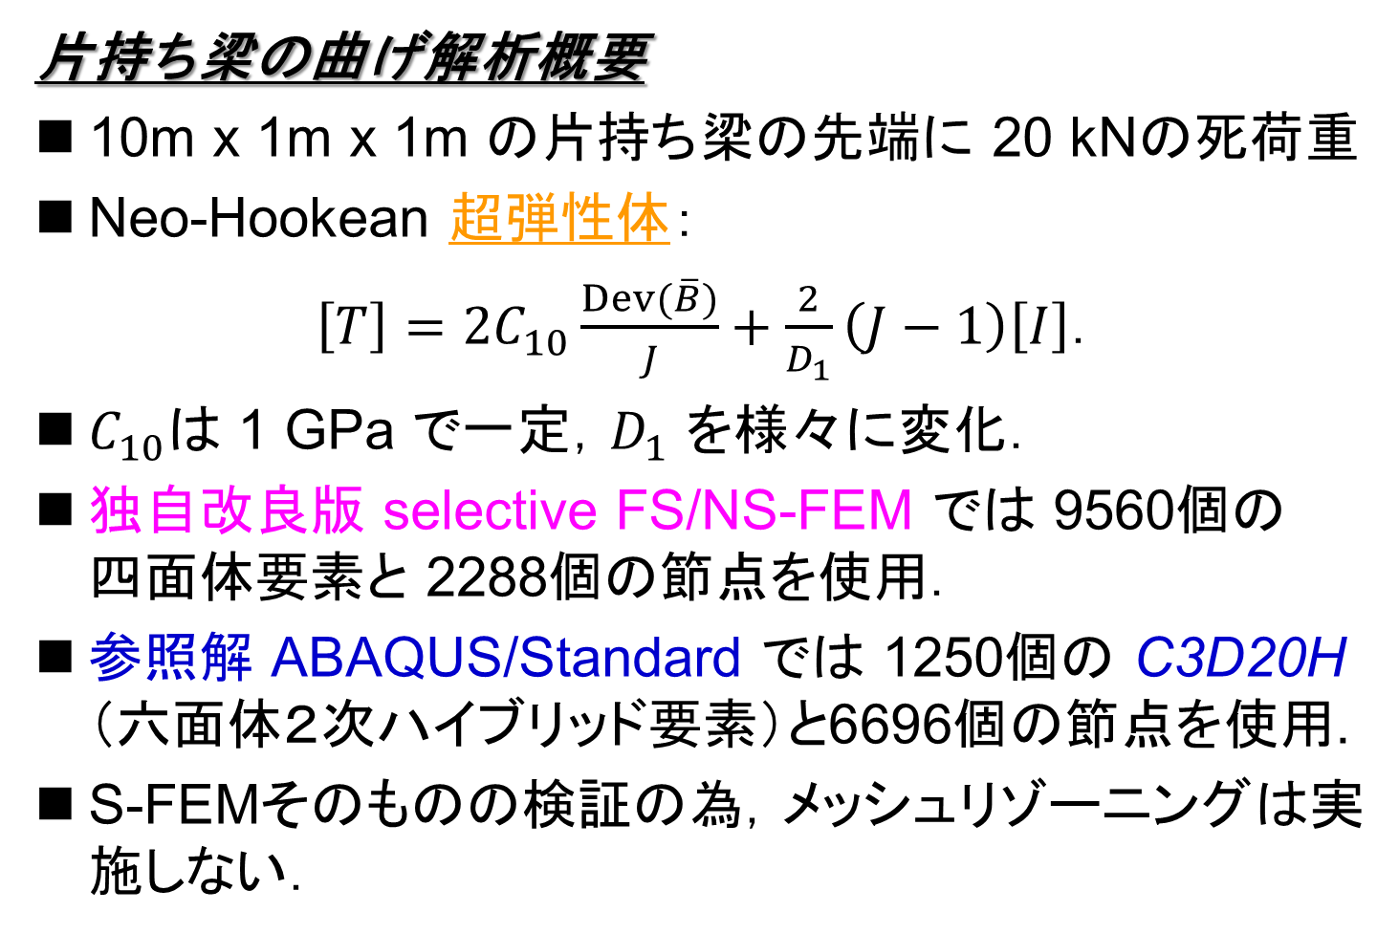
検証解析例１
片持ち梁の曲げ解析概要
10m x 1m x 1m の片持ち梁の先端に 20 kNの死荷重
Neo-Hookean 超弾性体：
$\left[T\right]=2C_{10}\frac{Dev(\overline{B})}{J}+\frac{2}{D_{1}}\left(J−1\right)\left[I\right]$．
$C_{10}$は 1 GPa で一定，$D_{1}$ を様々に変化．
独自改良版 selective FS/NS-FEM では 9560個の
四面体要素と 2288個の節点を使用．
参照解 ABAQUS/Standard では 1250個の C3D20H （六面体２次ハイブリッド要素）と6696個の節点を使用.
S-FEMそのものの検証の為，メッシュリゾーニングは実施しない．

Slide 14
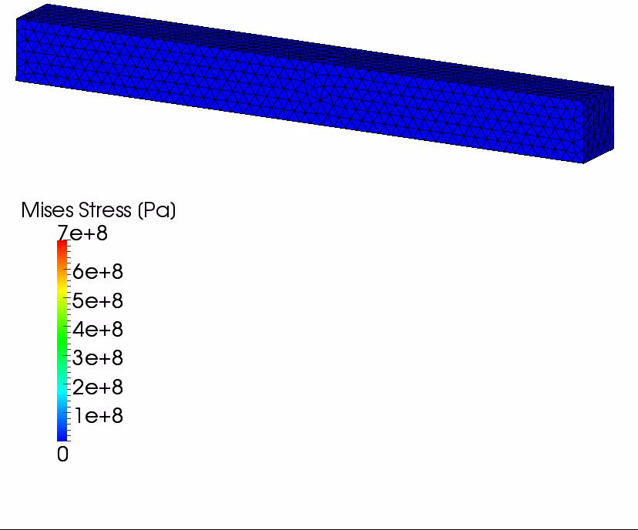

検証解析例１
$D_{1}=2 PPa^{−1}$ ($ν_{0}$=0.499999)の時の解析結果
たわみ量は
およそ -6.5 m
となった．
なお，この問題を
定ひずみ四面体要素
で解くと，たわみ量は
たったの -0.1 m
となってしまう．

Slide 15
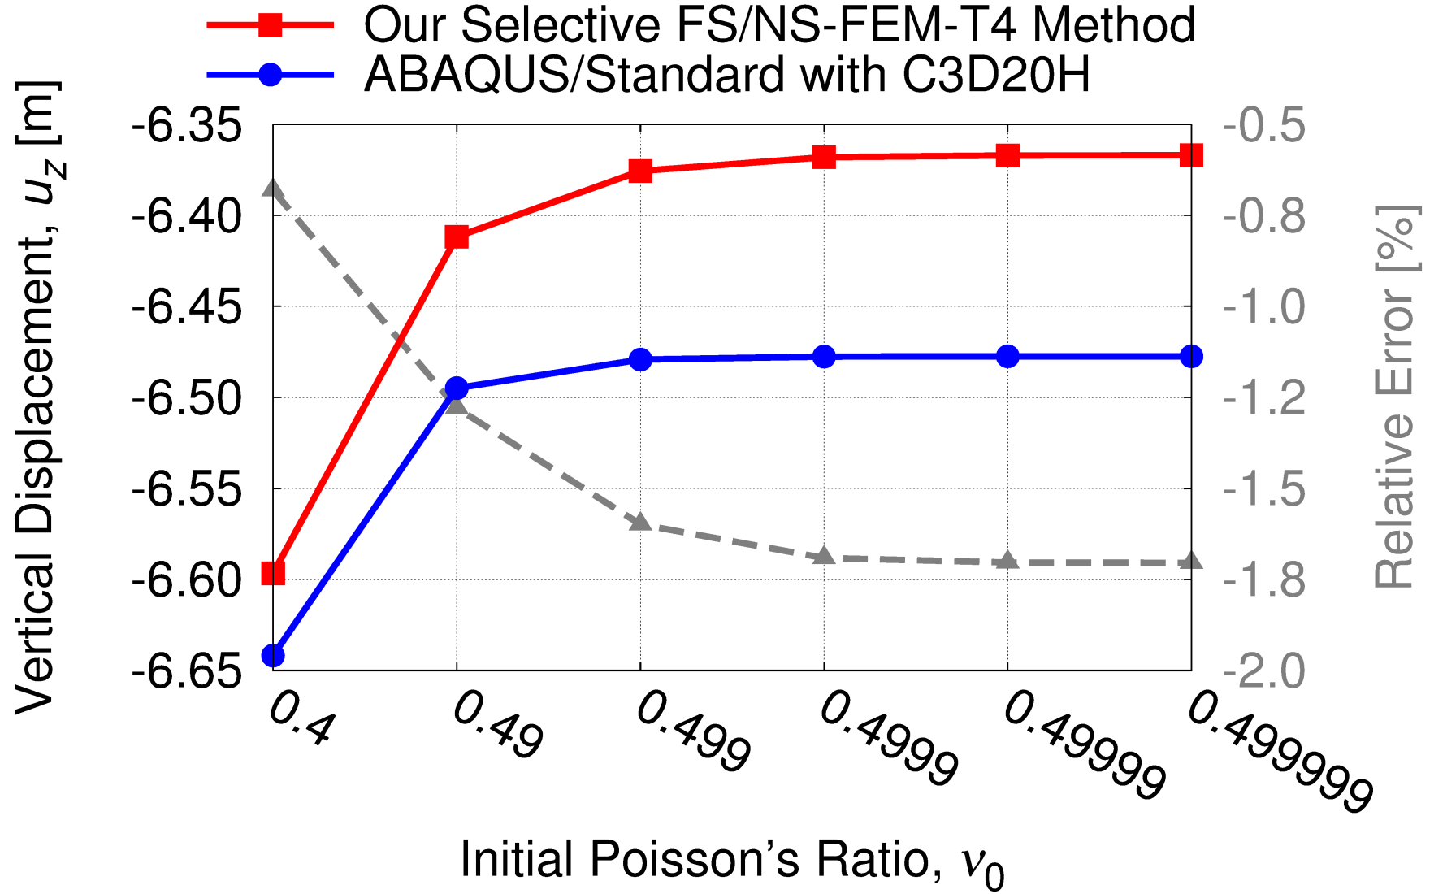
検証解析例１
先端たわみ量の比較
提案手法は大たわみ問題において
ロッキングを起こさない！！

Slide 16
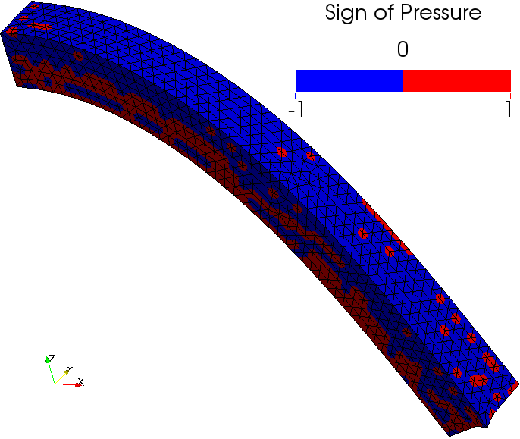
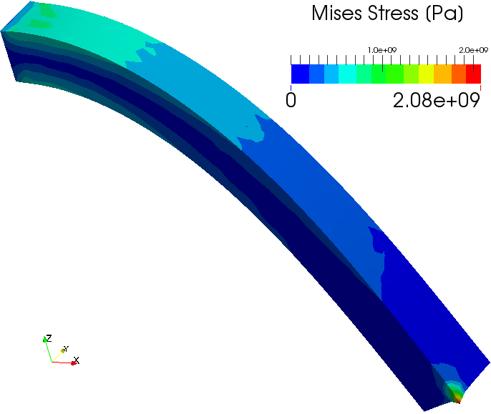

検証解析例１
$$圧力の符号$$
圧力は
チェッカーボード分布
をしてしまっている．
Mises応力は
滑らかに分布している

Slide 17
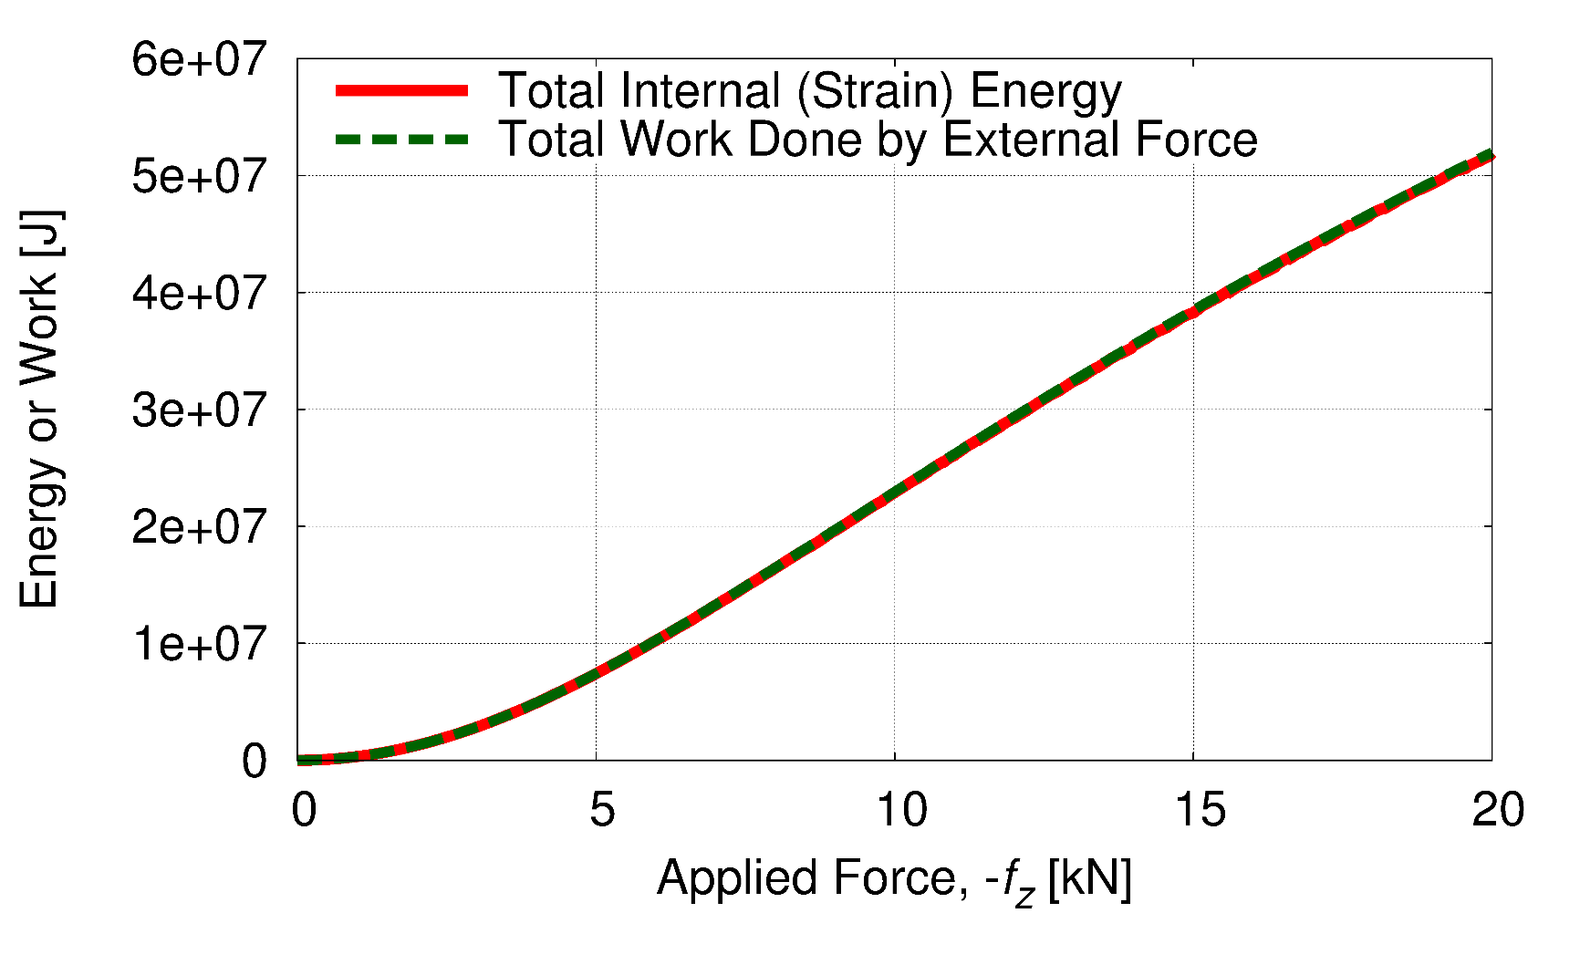
検証解析例１
内部エネルギーと外力仕事
内部エネルギーと外力仕事は一致している．
⇒ 純粋に圧力振動のみが生じている．

Slide 18
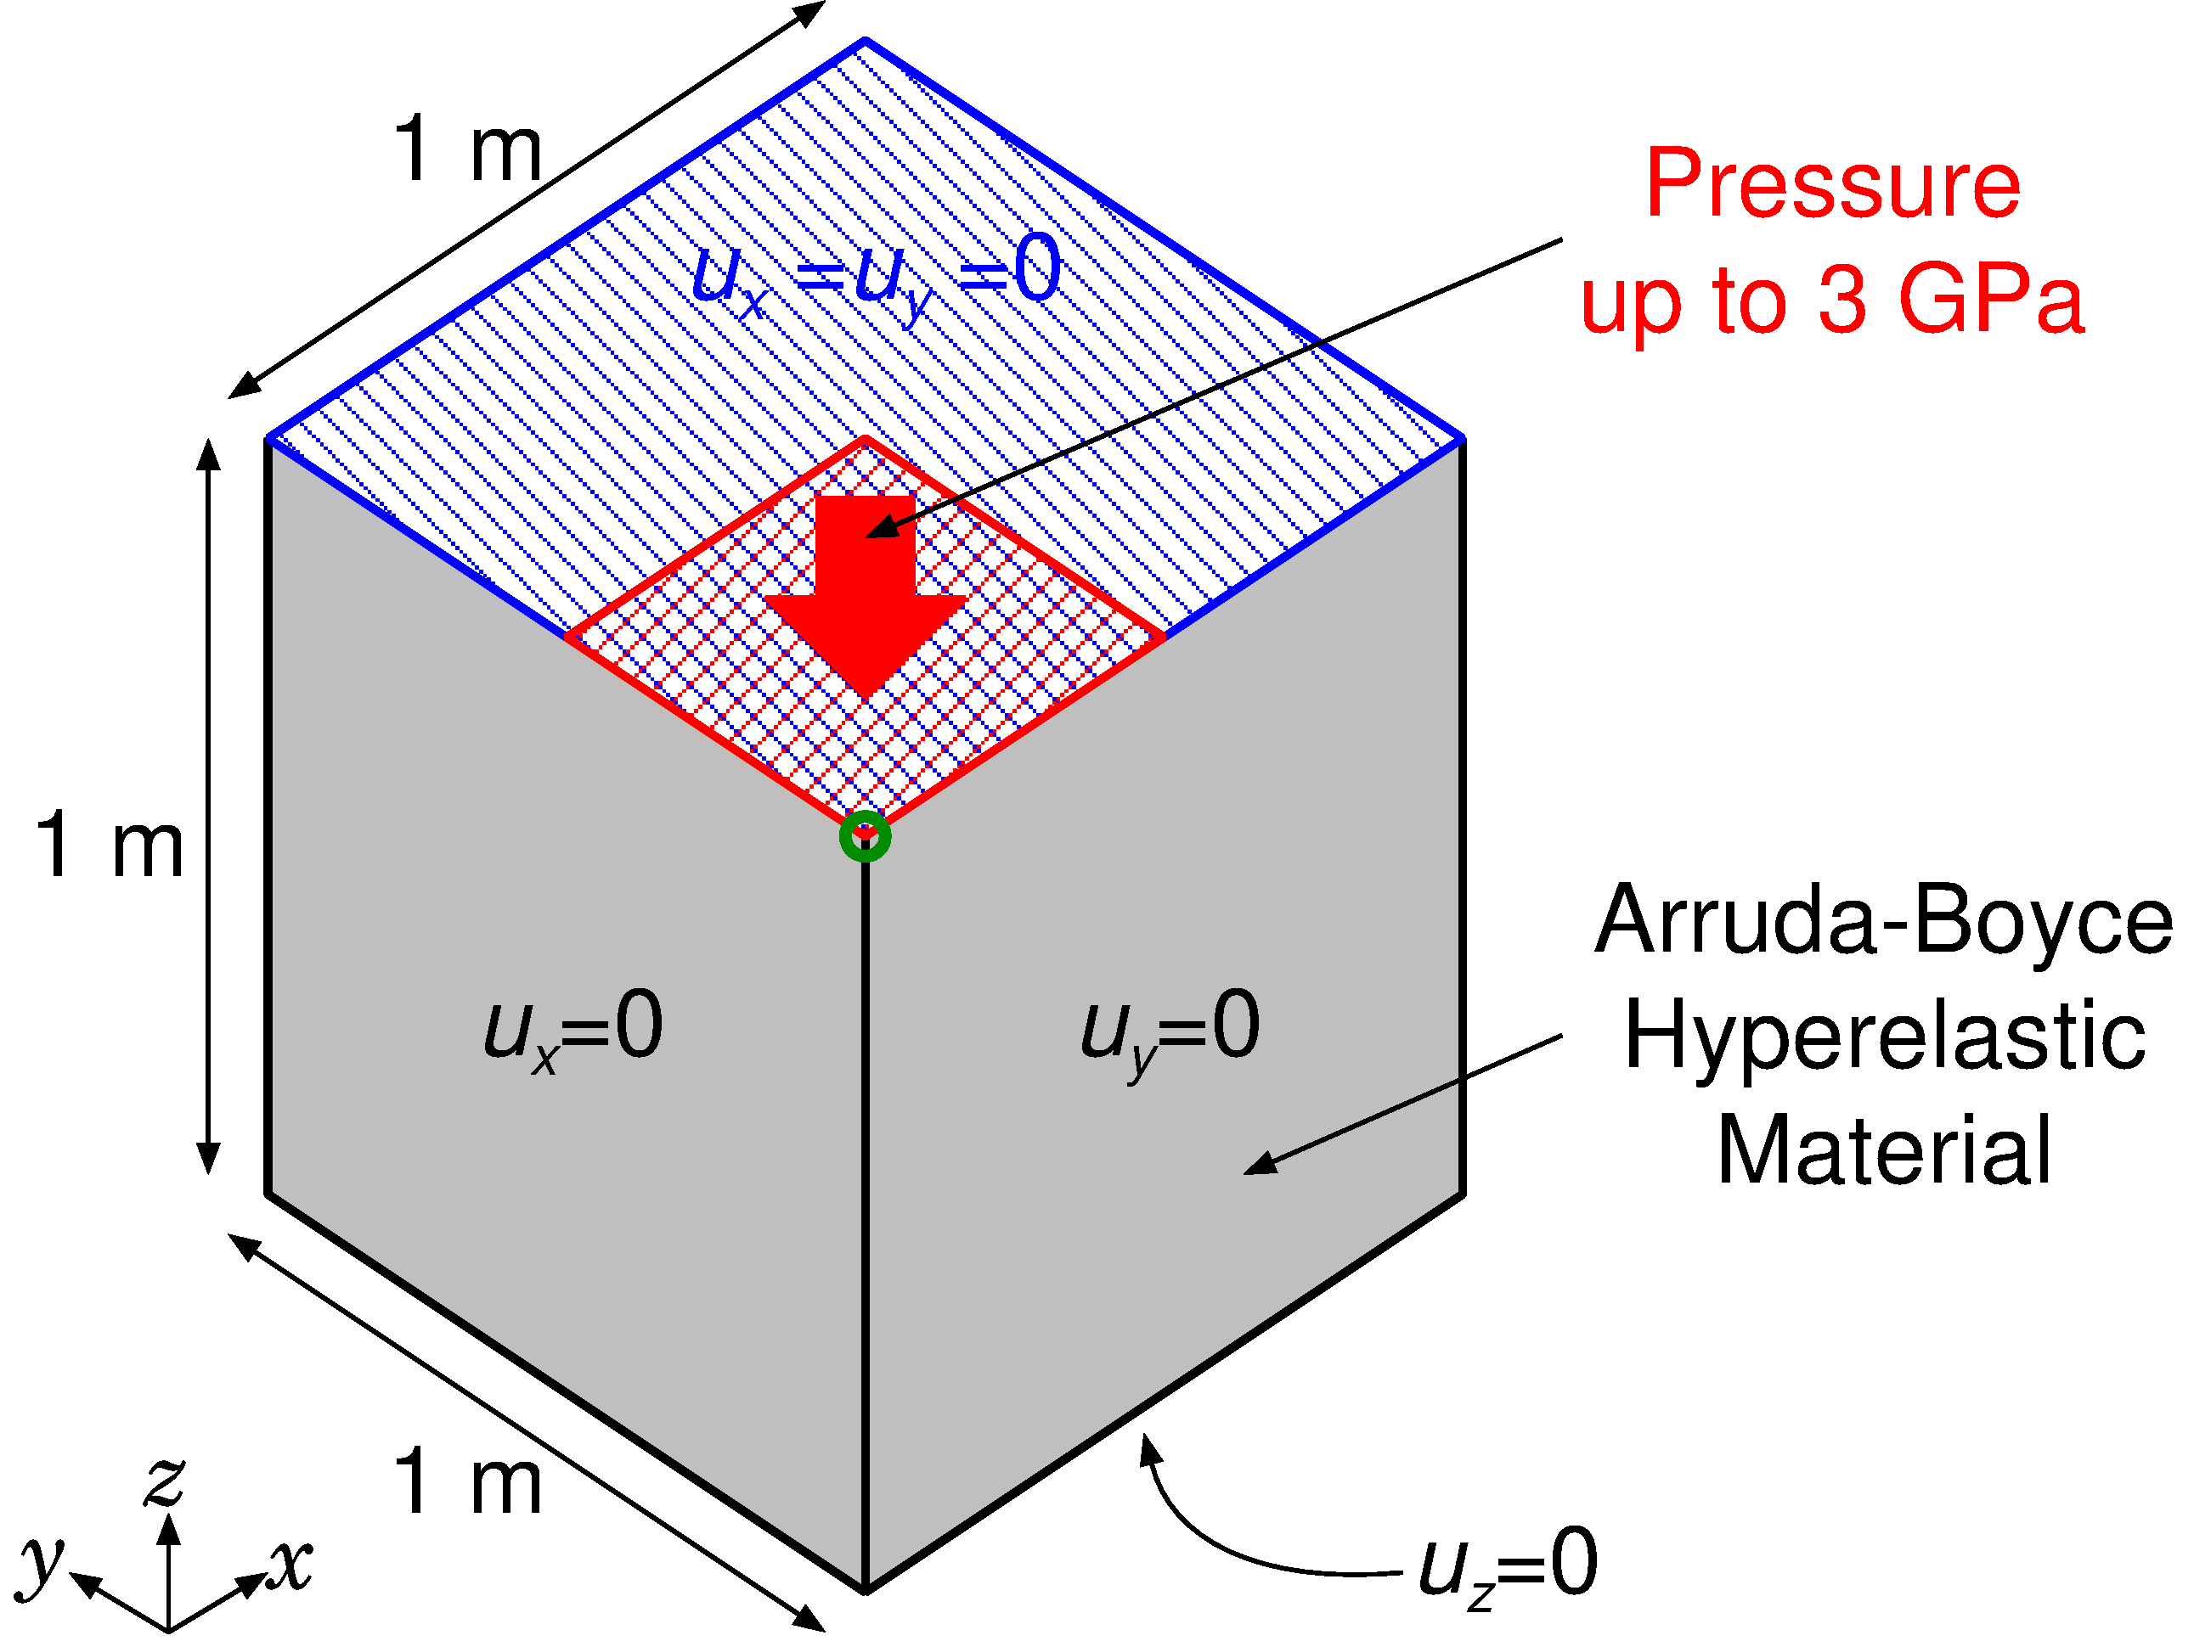

検証解析例２
立方体の
押込解析
概要
Arruda-Boyce超弾性体（$ν_{ini}=0.4999$）
上面の¼に圧力荷重を負荷

Slide 19
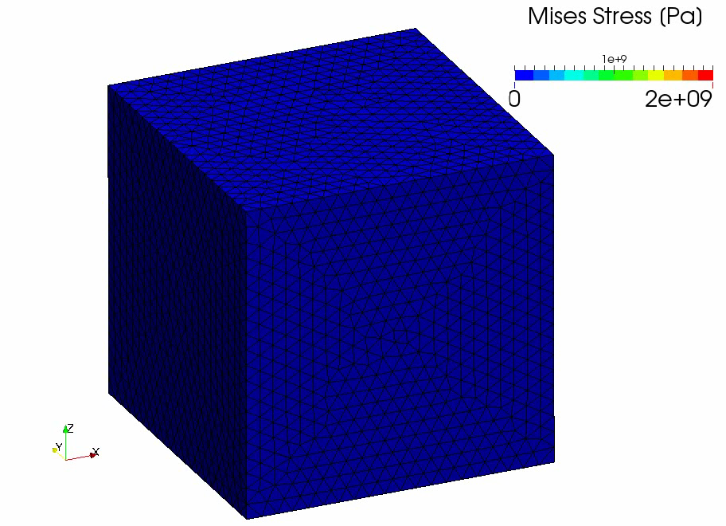
検証解析例２
提案
手法
での
解析
結果

Slide 20
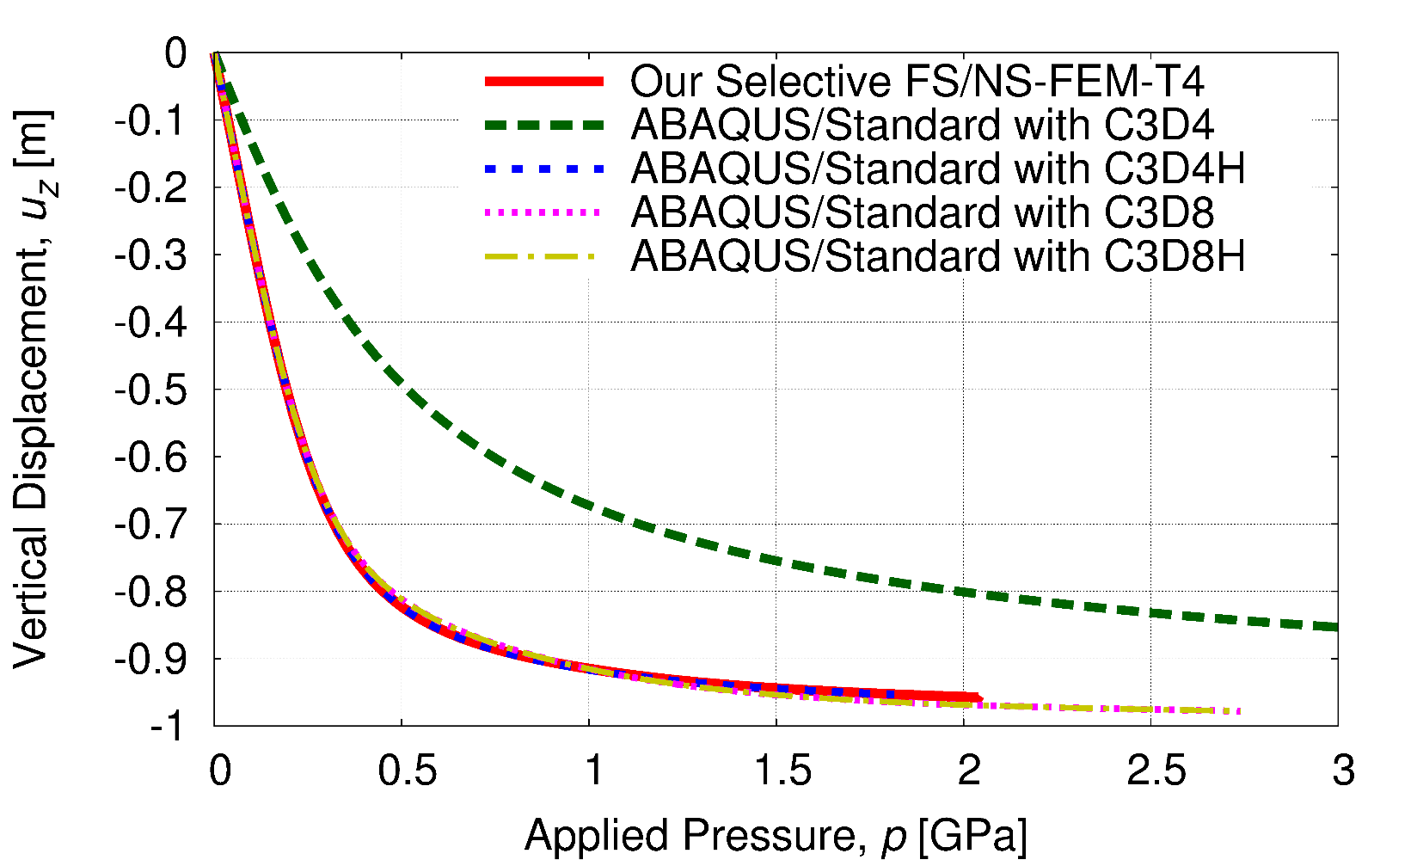
検証解析例２
角点の垂直変位 vs. 負荷圧
一定ひずみ要素 (C3D4)はすぐにロックしている．
その他の要素および提案手法はロックしていない．
提案手法とC3D4Hはほとんど同じ結果を示している．
提案手法は 大ひずみ問題でも
ロッキングを起こさない！！

Slide 21
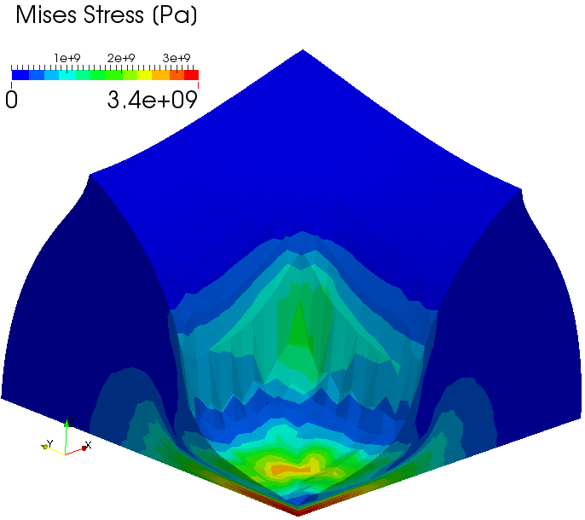
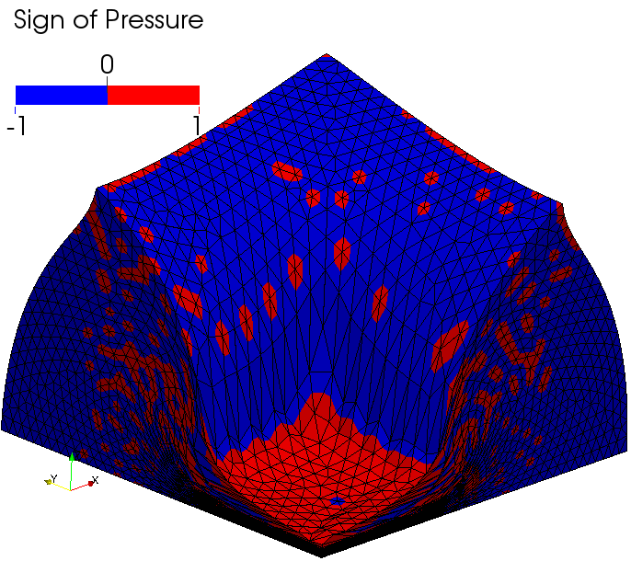
検証解析例２
チェッカーボード分布の
圧力振動が見られる．
角の要素は平滑化されないため
多少ロッキングを起こしている．

Slide 22
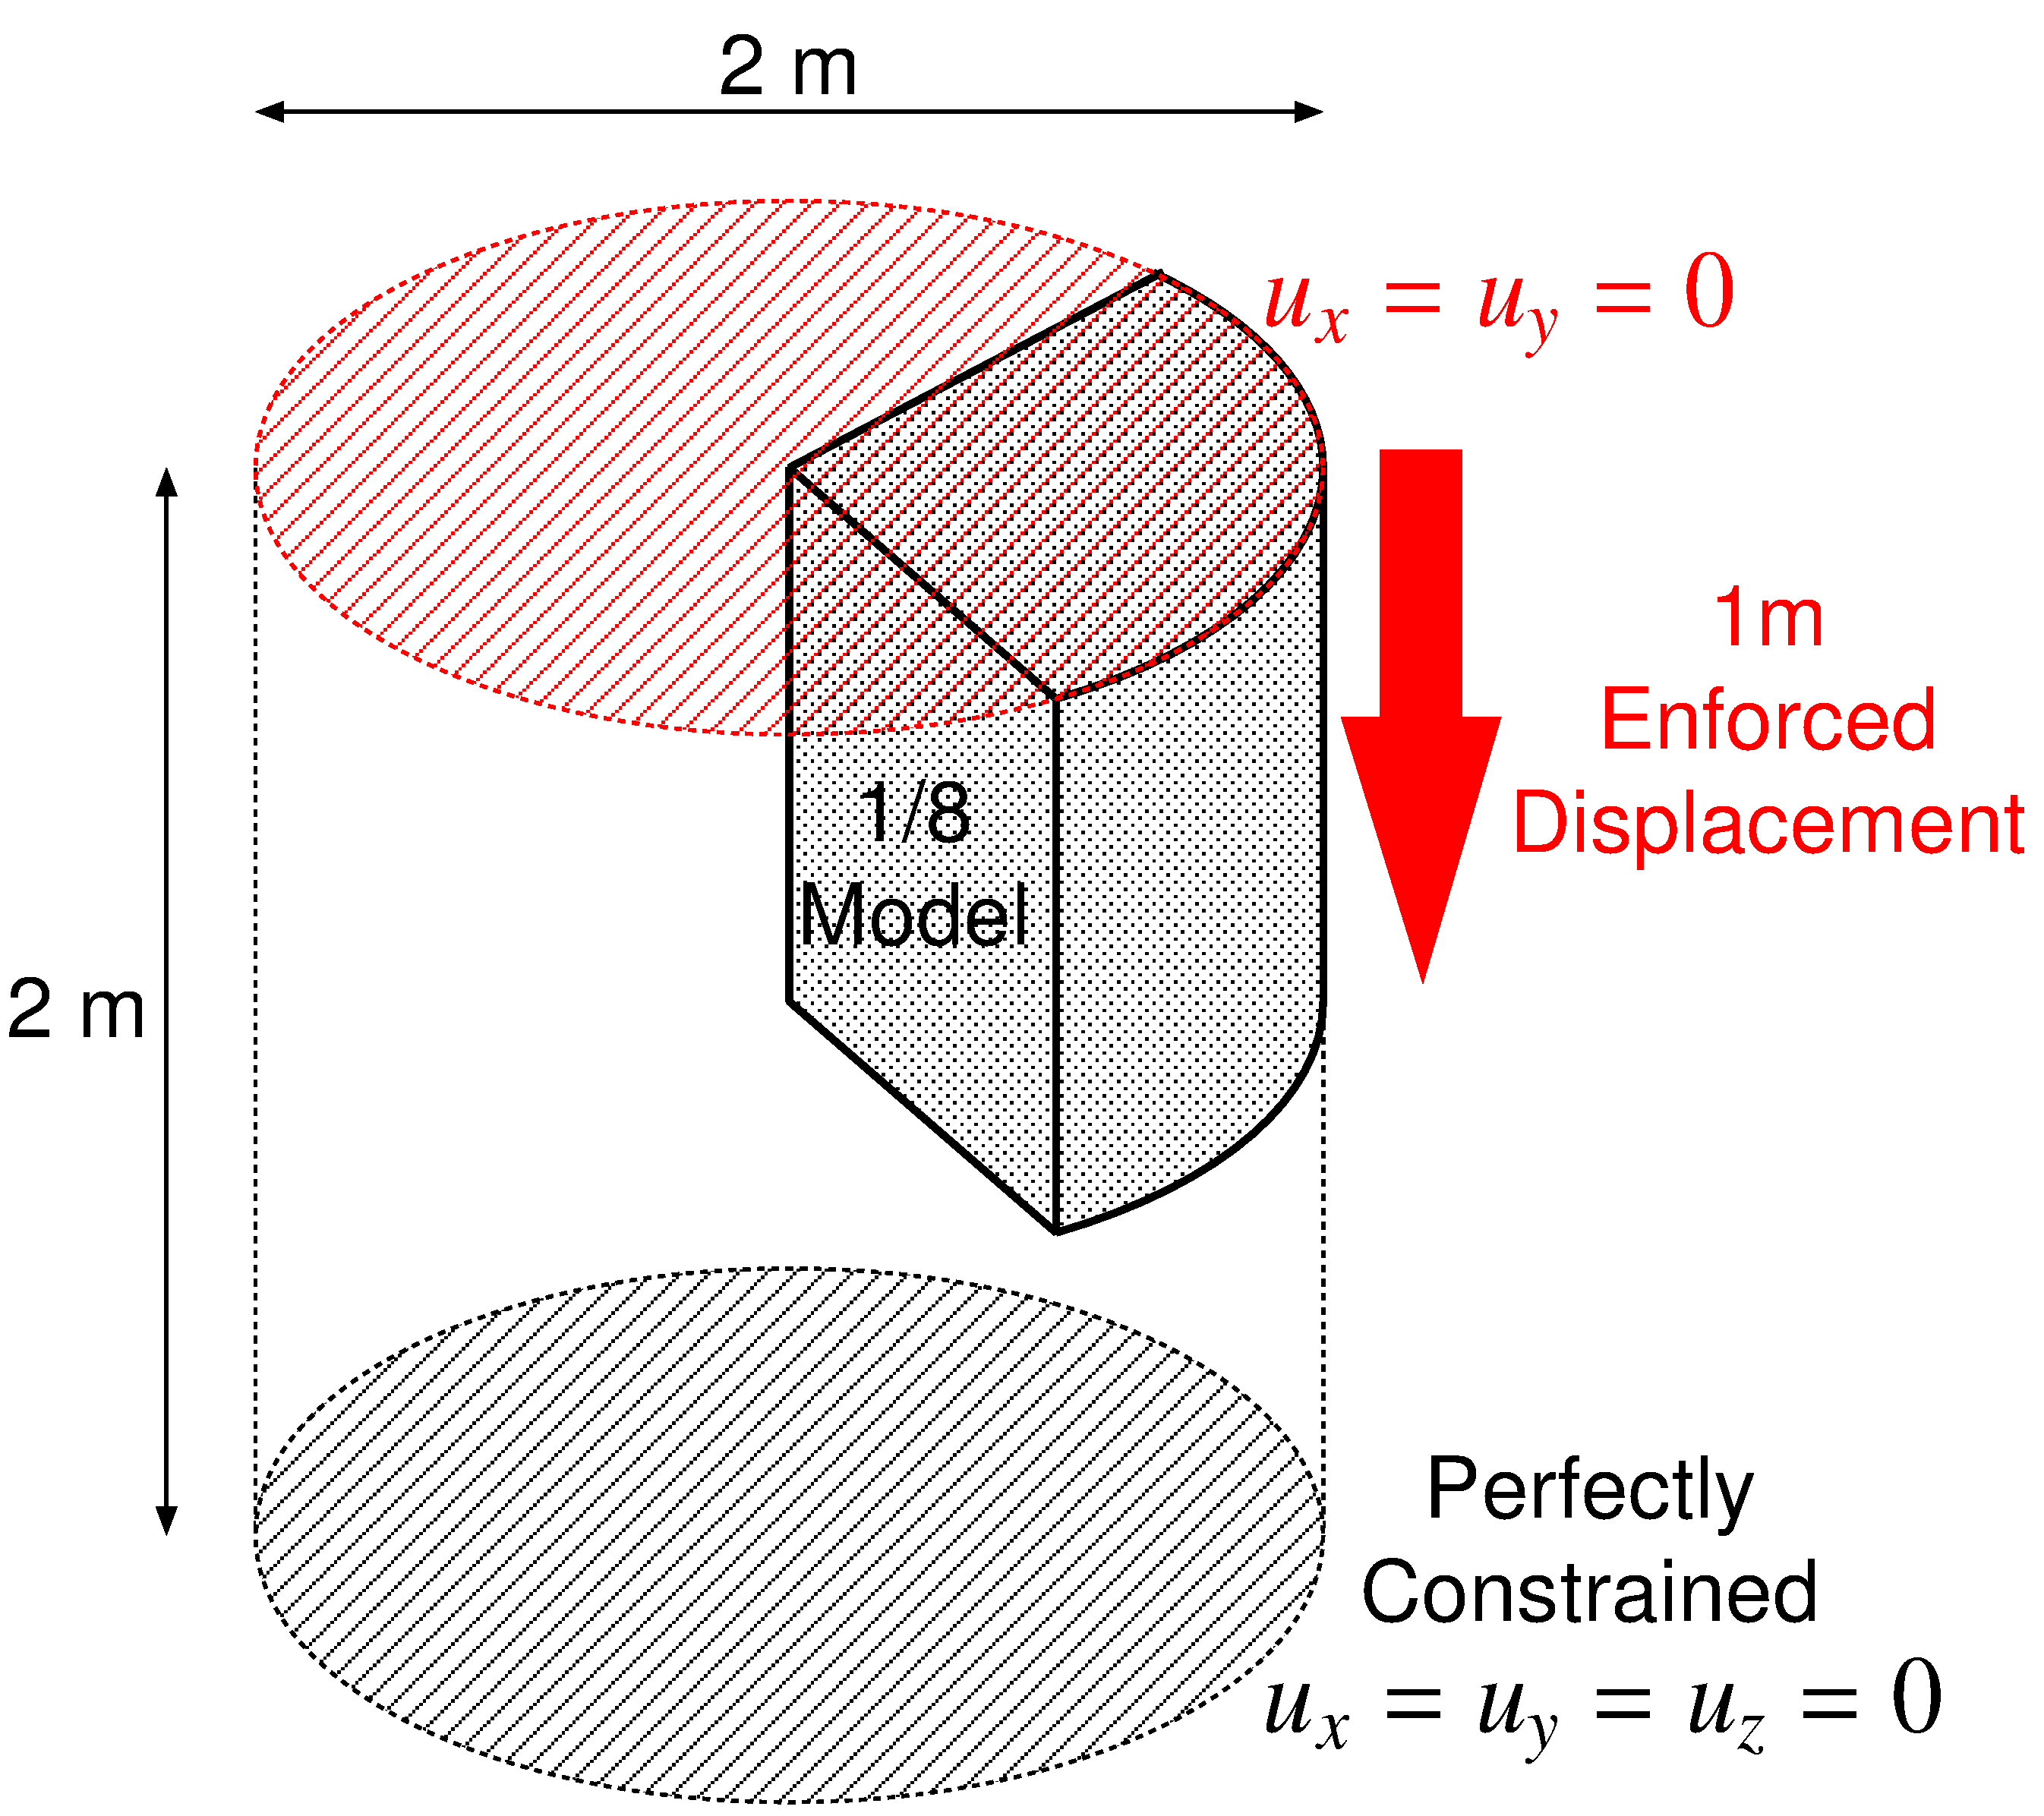

検証解析例３
1/8円柱の
押込解析概要
軸方向に50%圧縮．
Neo Hookean超弾性体$C_{10}=40×{10}^{6} Pa, D=5×{10}^{−12} Pa^{−1}$ (i.e., $ν_{ini}=0.4999$).
完全に同一のメッシュ分割で，ABAQUS/StandardのC3D4Hと結果を比較．

Slide 23
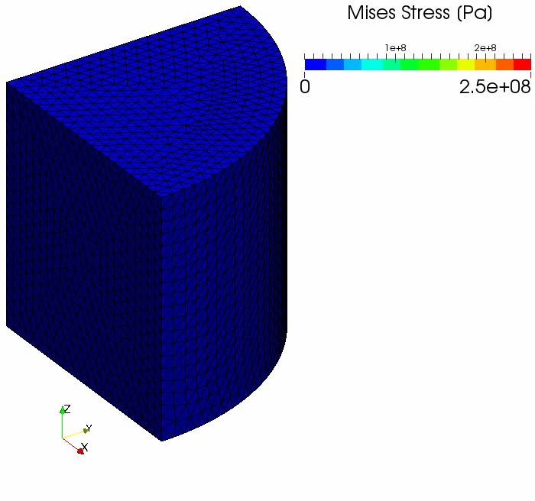
検証解析例３
提案手法
での
解析結果

Slide 24
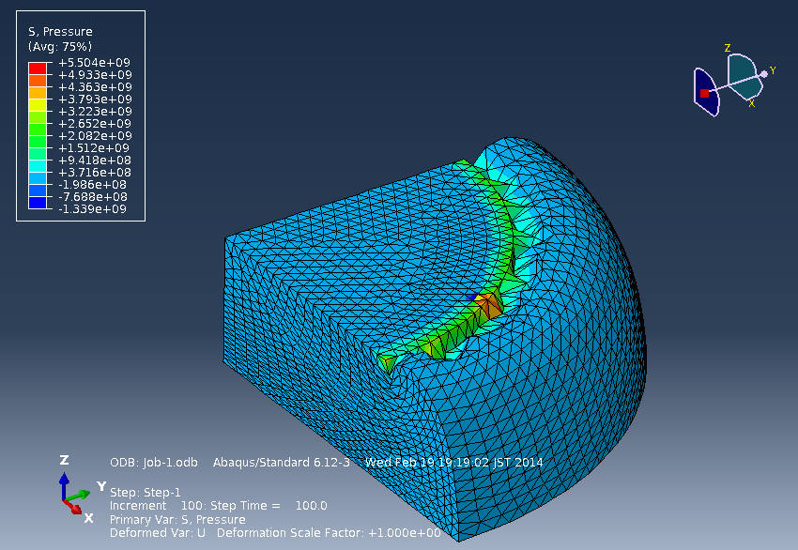
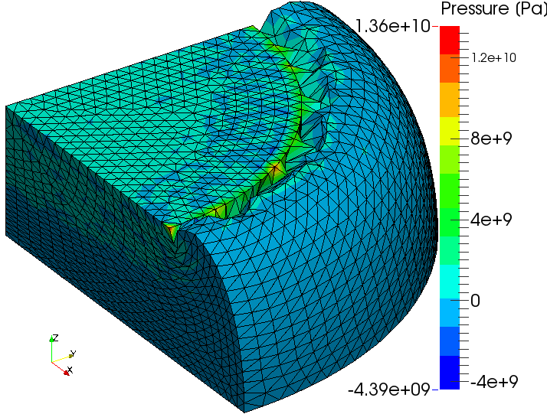
検証解析例３
ABAQUSのC3D4Hとの比較
変形形状は互いに酷似している．
提案手法の圧力振動の振幅がC3D4Hの約２倍．
C3D4H
of ABAQUS/Standard
Our Selective
FS/NS-FEM-T4

Slide 25
問題点の整理
Selective法の一種であるが故，dev/volカップリングのある材料モデルを扱うことが出来ない．
（C3D4Hはdev/volカップリングも扱える．）
微縮性材料の変形解析において変位やMises応力は高精度に求められるが，圧力振動が起こる為に圧力の精度が悪い．
（C3D4Hも圧力振動はあるが，振幅は半分程度．）
角の節点を使用する要素が１つしかない場合，その節点にはひずみ平滑化がかからないため角部がロッキングしてしまう．
（C3D4Hも同様にロッキングする．）

Slide 26
問題解決への取り組み
（検討中の手法の速報）

Slide 27
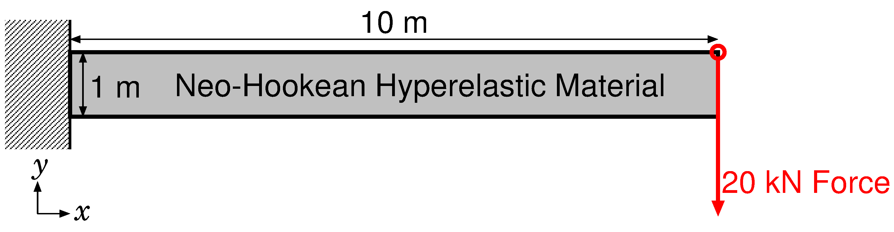
問題の観察
基本に戻って，平面ひずみ片持ち梁の曲げ解析
Neo-Hookean超弾性体
初期ポアソン比は0.4999

Slide 28
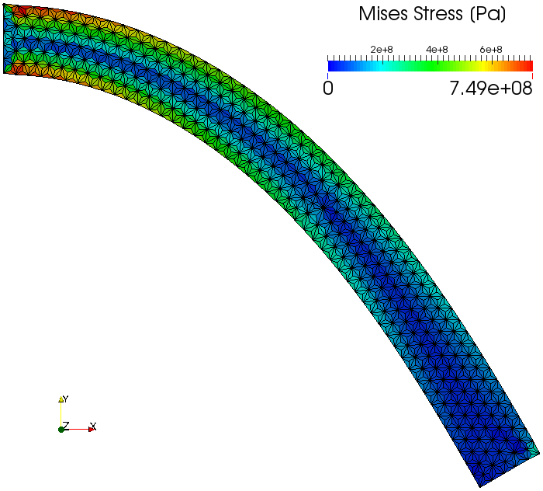
Selective S-FEMの解析結果
Mises応力分布
妥当な分布．ロッキングもなし．

Slide 29
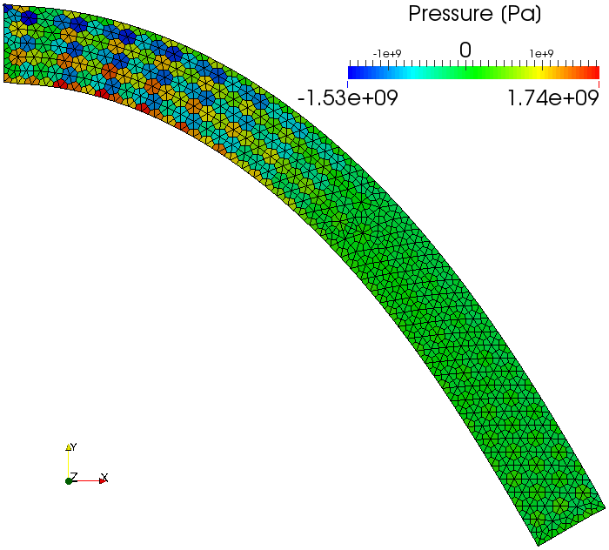
Selective S-FEMの解析結果
圧力分布
圧力振動を生じている

Slide 30
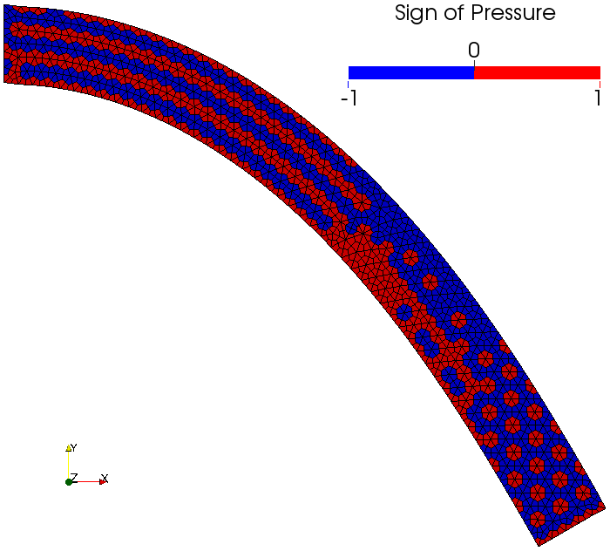
Selective S-FEMの解析結果
圧力の符号分布
（特に先端付近で）顕著なチェッカーボード現象あり

Slide 31
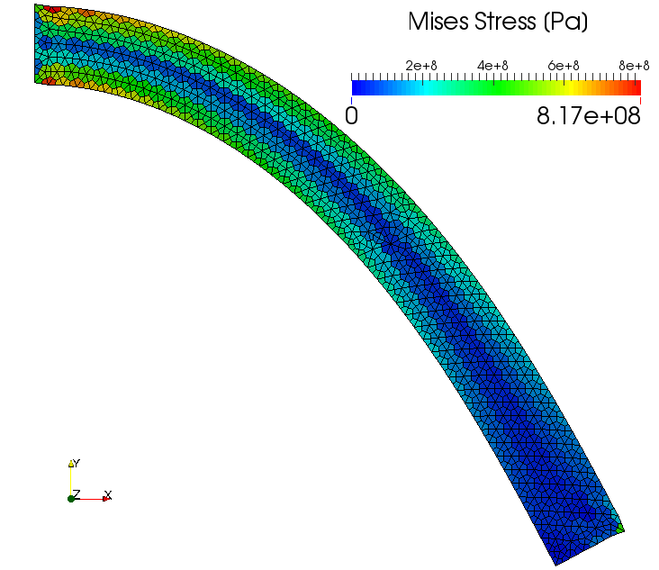
NS-FEMの解析結果
Mises応力分布
妥当な分布．ロッキングもなし．

Slide 32
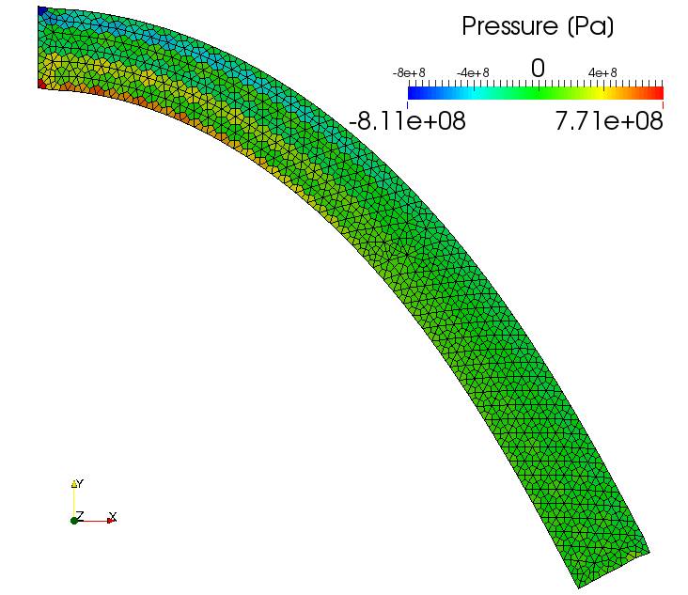
NS-FEMの解析結果
圧力分布
NS-FEMのみで既に圧力振動を生じている!!

Slide 33
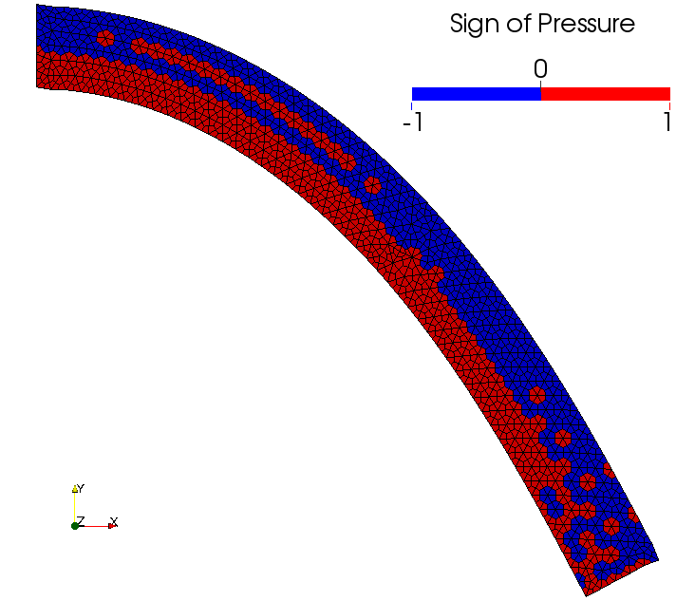
NS-FEMの解析結果
圧力の符号分布
Selective S-FEMと似て非なるチェッカー具合

Slide 34
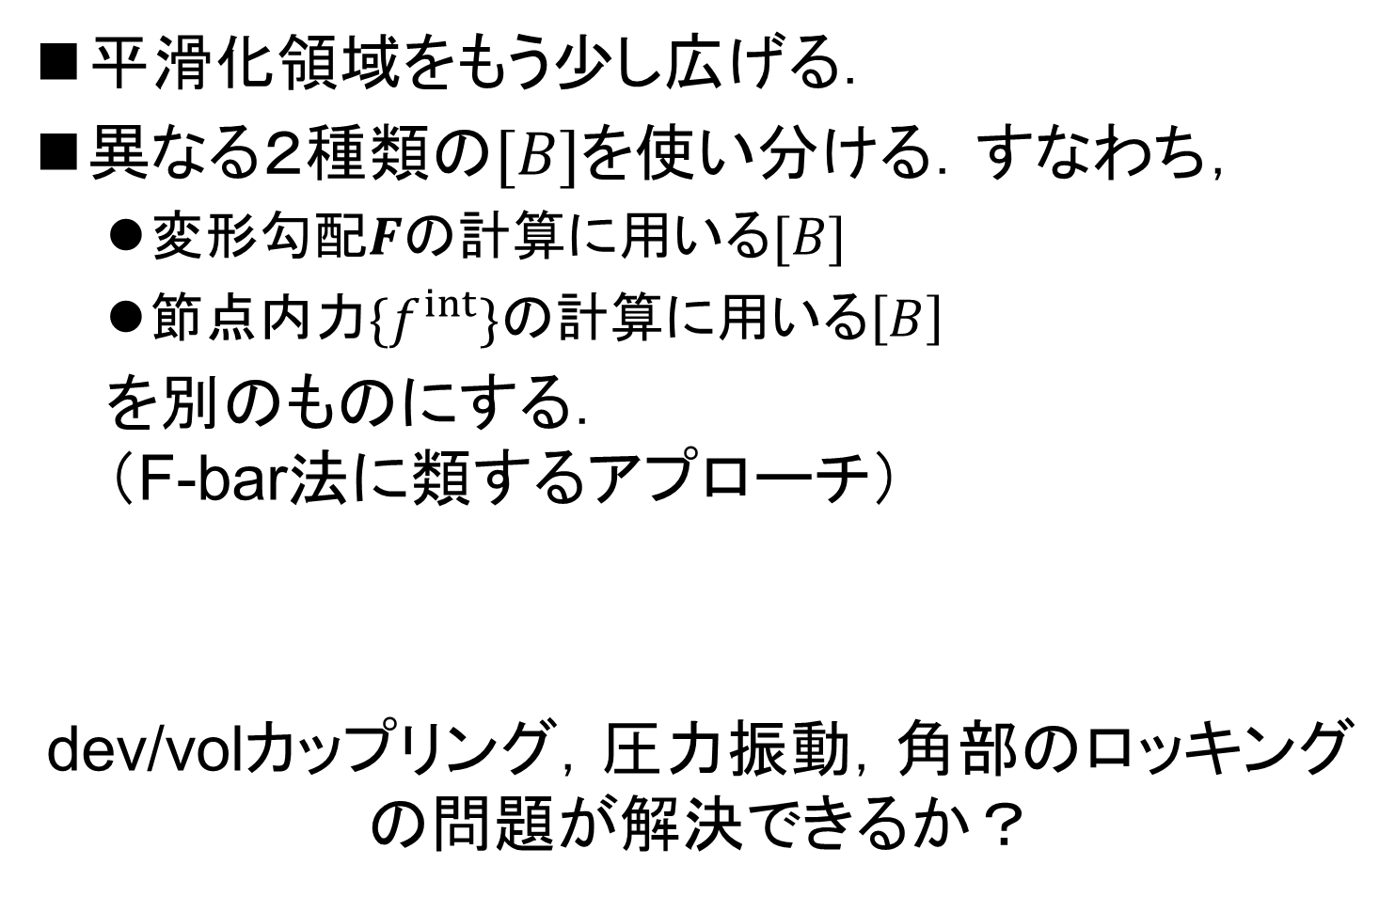
改善方法の検討
平滑化領域をもう少し広げる．
  異なる２種類の$[B]$を使い分ける．すなわち，
  変形勾配$F$の計算に用いる$[B]$
  節点内力$\{f^{int}\}$の計算に用いる$\left[B\right]$
  を別のものにする．
  （F-bar法に類するアプローチ）
dev/volカップリング，圧力振動，角部のロッキングの問題が解決できるか？

Slide 35
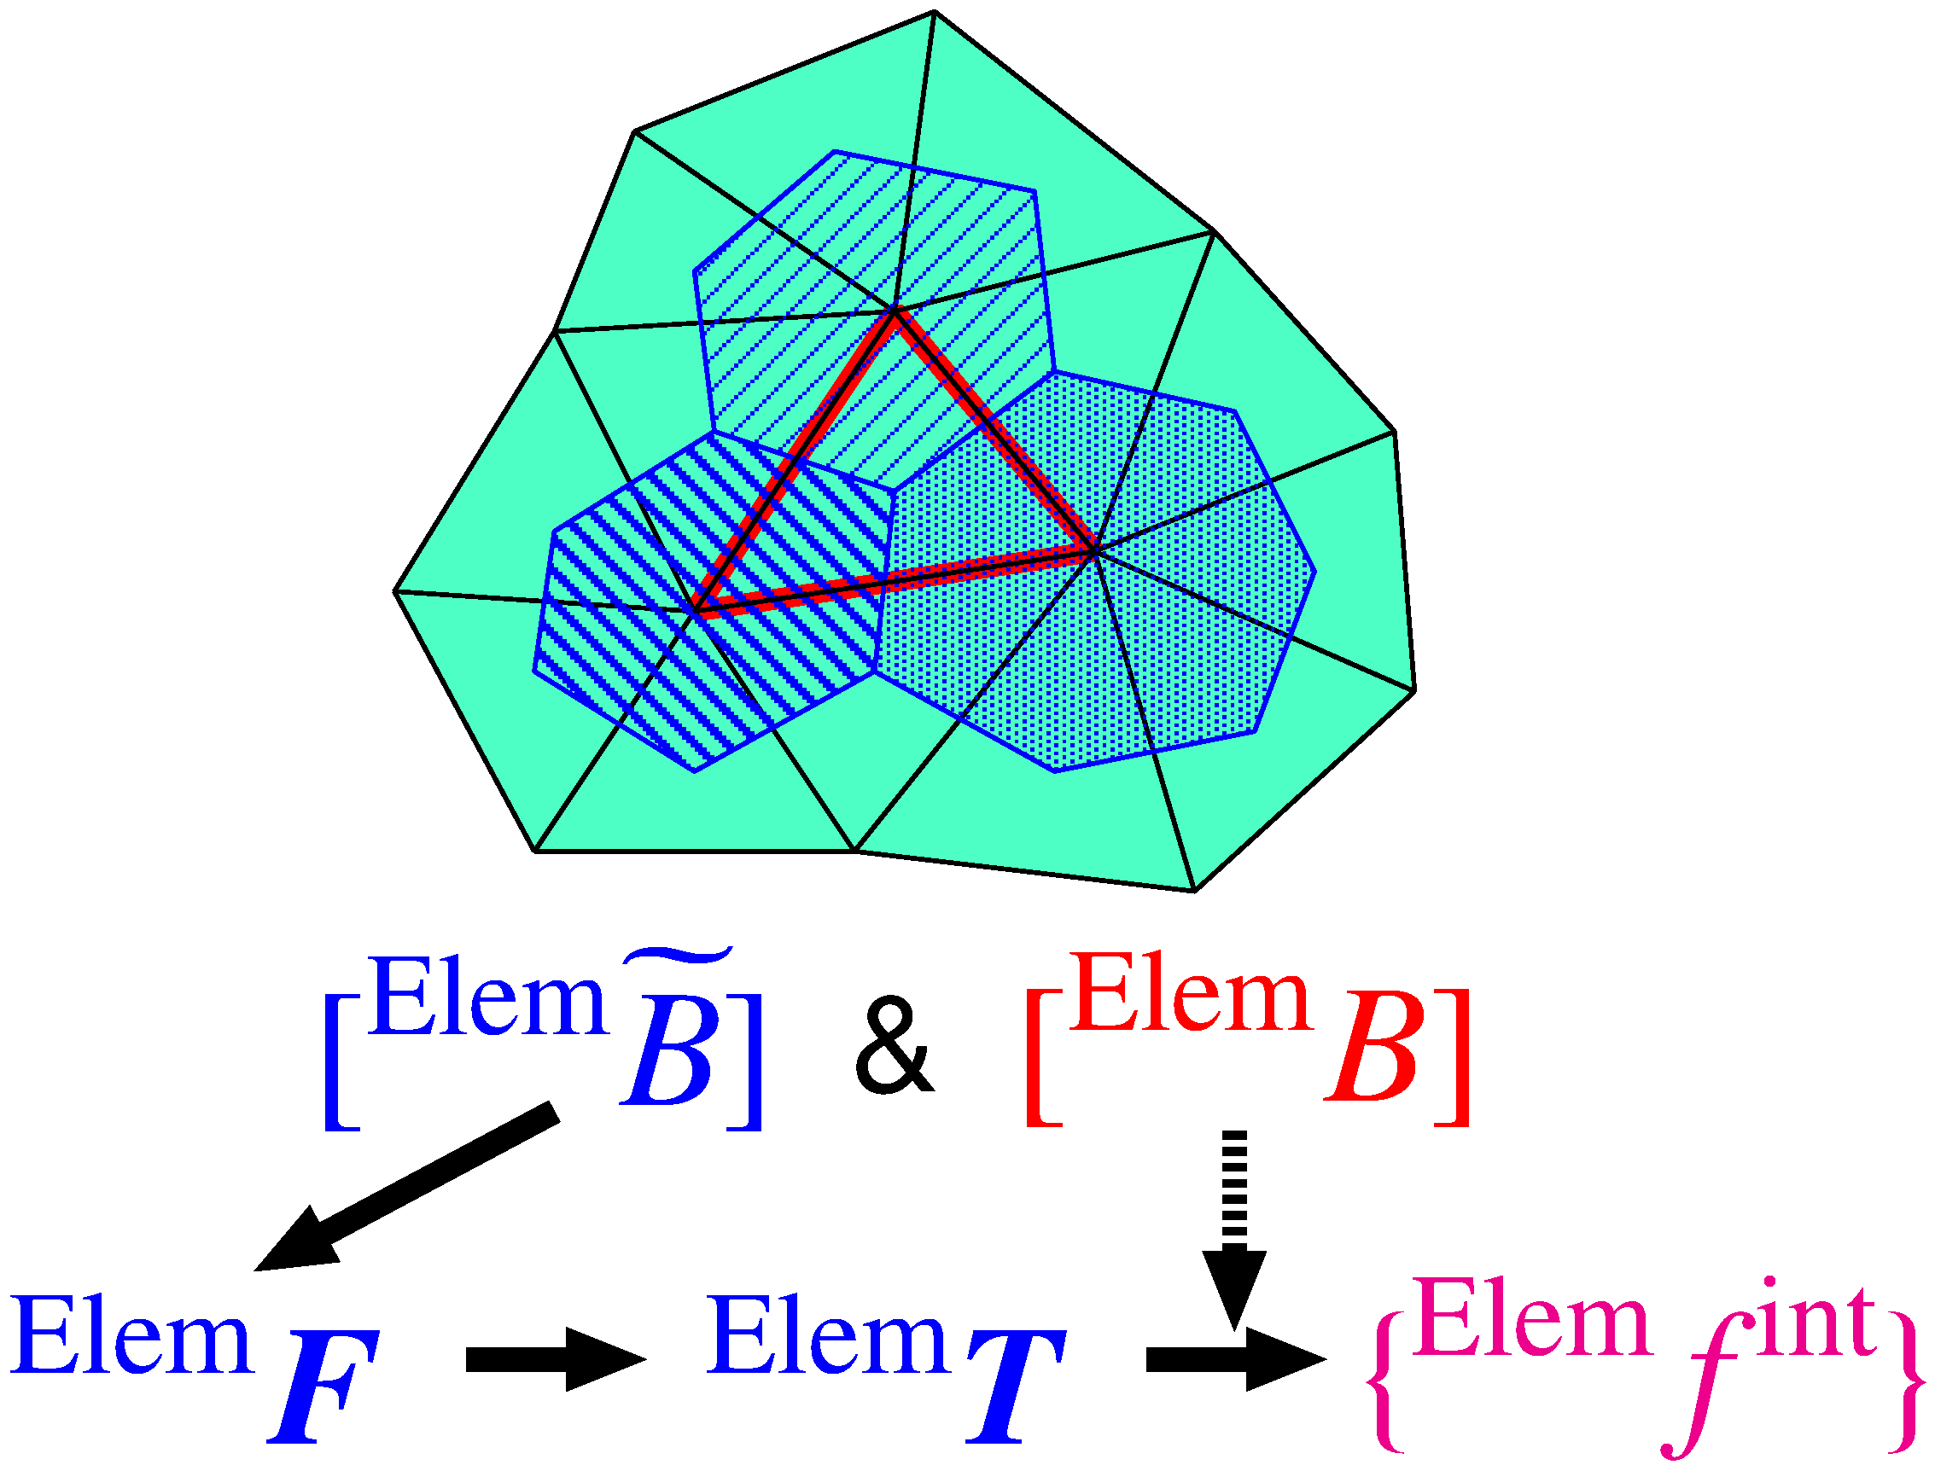
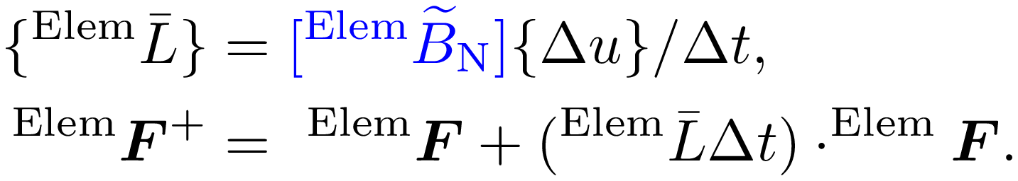


検討中の手法概要
変形勾配$F$の計算には平滑化した$[^{Elem}\tilde{B}]$を用いる．
節点内力$\{f^{int}\}$の計算は通常の$[^{Elem}B]$を用いる．
通常のFEMの$[^{Elem}B]$
の他に，
NS-FEMで作った$[^{node}B]$
を要素を構成する３節点
で重ね合わせた$[^{Elem}\tilde{B}]$
$も$作る．
ステンシルを要素（セル）
としたある種のCS-FEM.
いわばCS-NS-FEM.

Slide 36
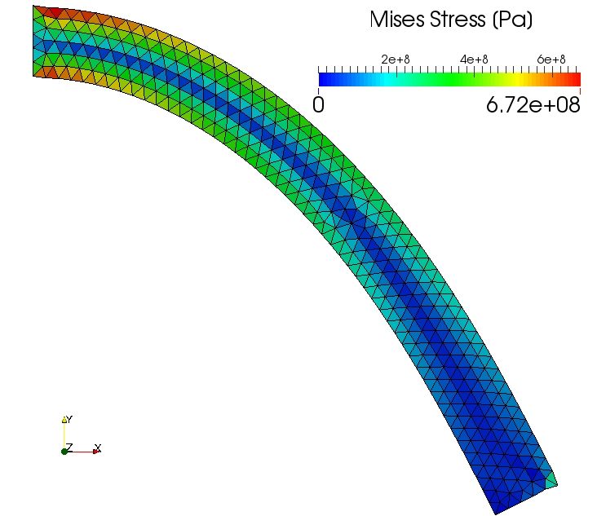
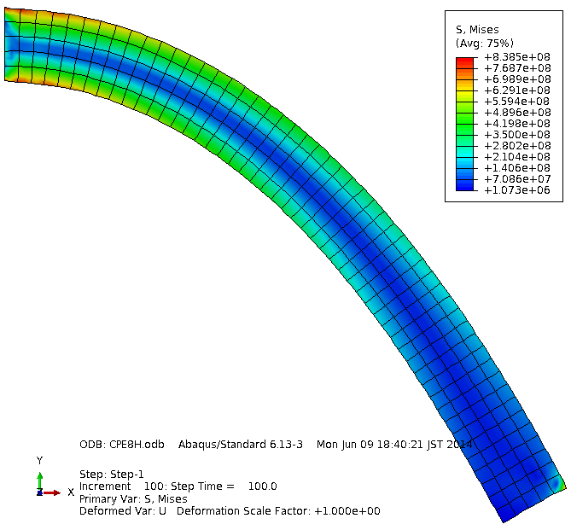
検討中の手法の解析結果
Mises応力
妥当な分布．ロッキングもなし．
ABAQUS
CPE8Hの解析結果

Slide 37
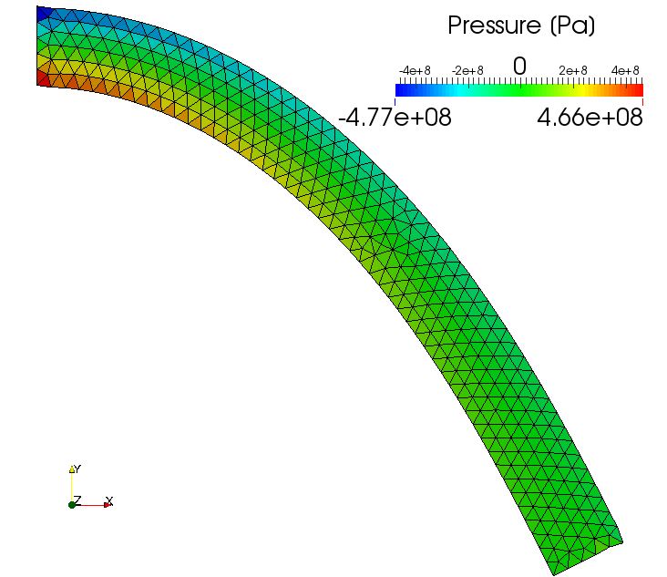
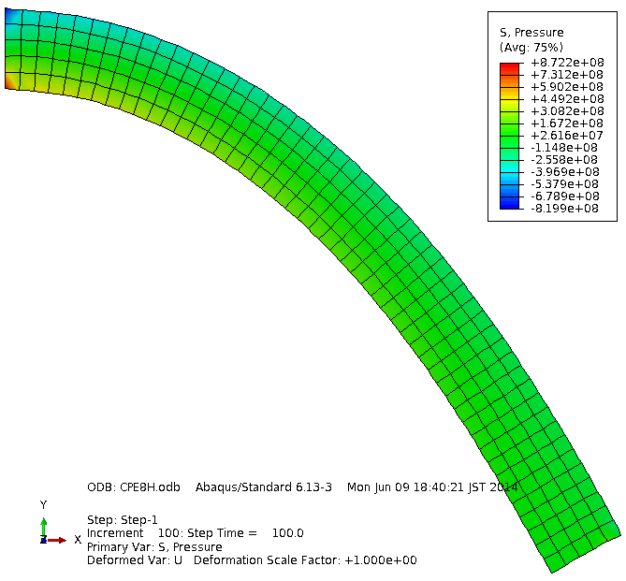
検討中の手法の解析結果
圧力分布
圧力振動はほぼ抑制されている!!
ABAQUS
CPE8Hの解析結果
付け根の圧力集中は
捕らえ切れていない．
平滑化範囲を広げた為，
以前より鈍ってしまう．

Slide 38
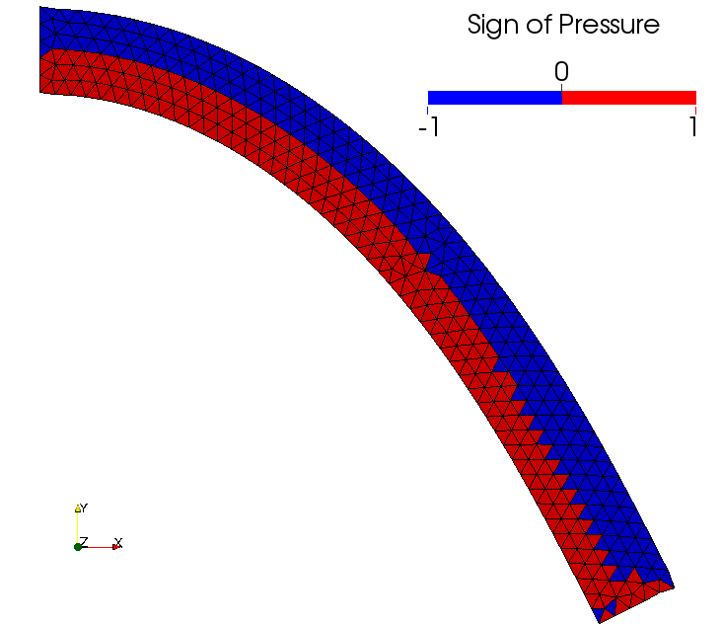
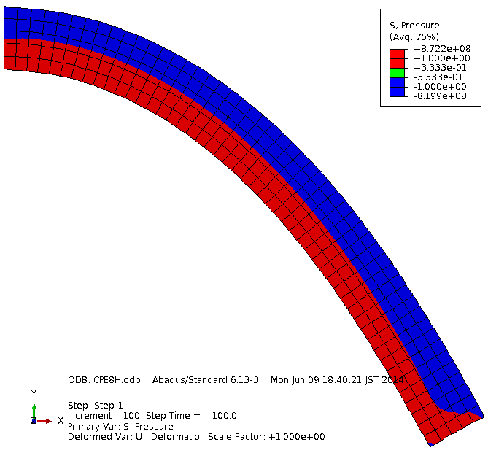
検討中の手法の解析結果
圧力の符号分布
チェッカーボード現象は克服できている．
ABAQUS
CPE8Hの解析結果

Slide 39
まとめ

Slide 40
まとめ＆今後の予定
まとめ
  四面体／三角形形要素を用いたSelective S-FEMはLocking-FreeだがCheckerboard-Freeではないことを検証解析により確認した．
  平滑化領域の工夫，およびF-bar法に類似したBマトリックスの選択等により，S-FEMでCheckerboard-
  Freeを達成できる可能性があることを示した．
今後の予定
  検討中の手法の発展．
  ハイブリッドS-FEMの検討．

Slide 41
付録

Slide 42
特徴比較
 | FS/NS-FEM-T4 | ABAQUS/Standard C3D4H, C3D10H
未知数の数 | 増えない | 増える （未定乗数個分）
剛性マトリックスの形 | バンド幅が増えるだけ． ポアソン比0.4999程度であれば反復法で解ける．（良い前処理が見つかればもっといけるかも．） | 未定乗数の式が増える． 性的縮約した方程式は，恐らく直接法でないと解きづらい（はず）．
微圧縮材料での圧力振動 | 大きめ | 小さめ
扱える材料モデル | Dev/Volカップリングのない材料 | （恐らく）Dev/Volカップリングのある材料もOK
複数材料界面の処理 | 特別な処理は不要 | *TIEを用いる必要あり （未知数がさらに増える）
現状の完成度 | まだ開発途上． 接触その他の機能も自ら開発が必要． | 完成品． ABAQUSの膨大な機能が全て使える．

Slide 43
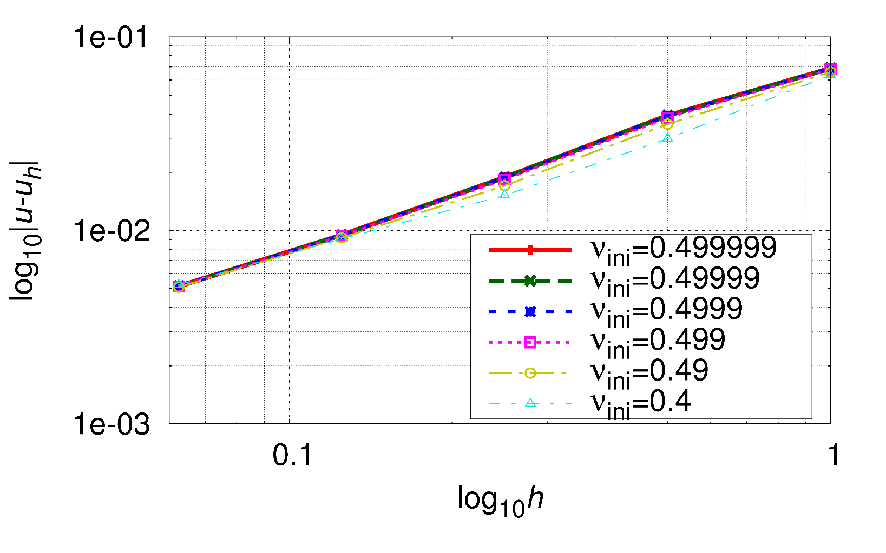
メッシュサイズに対する収束速度
片持ち梁の曲げ解析（ Neo Hookean超弾性体）の
先端変位の収束挙動
標準的なFEM１次要素と同じ速度の線形収束．
非圧縮に近づいても収束速度は同じ．

Slide 44

Newton-Rapthonループの収束速度
片持ち梁の曲げ解析（ Neo Hookean超弾性体）の
最初の時間ステップにおける収束挙動
収束速度はポアソン比に多少依存している．
（桁落ちが原因か？）

